Slide 1
СПАСИБО НА РАЗНЫХ ЯЗЫКАХ МИРА.

Slide 2
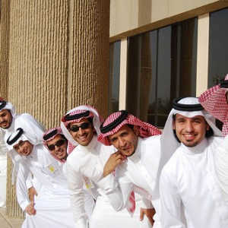
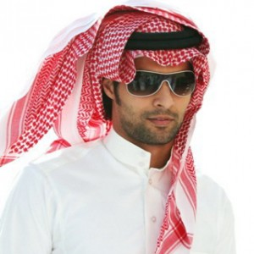
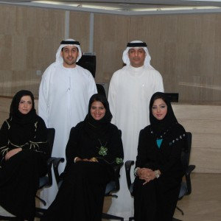
Арабский: Shoukran (шукран)

Slide 3
Английский: Тhank you (сэнк ю)

Slide 4
Гавайский: Mahalo (махало)

Slide 5
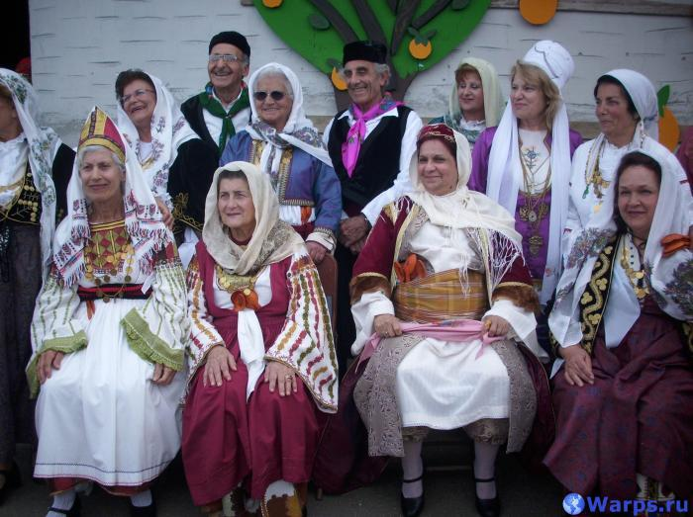
Греческий: Evkaristo (эфхаристо)

Slide 6
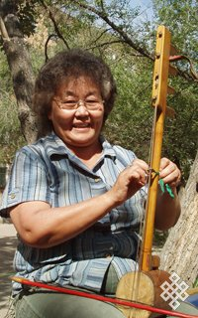
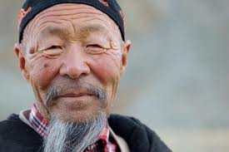
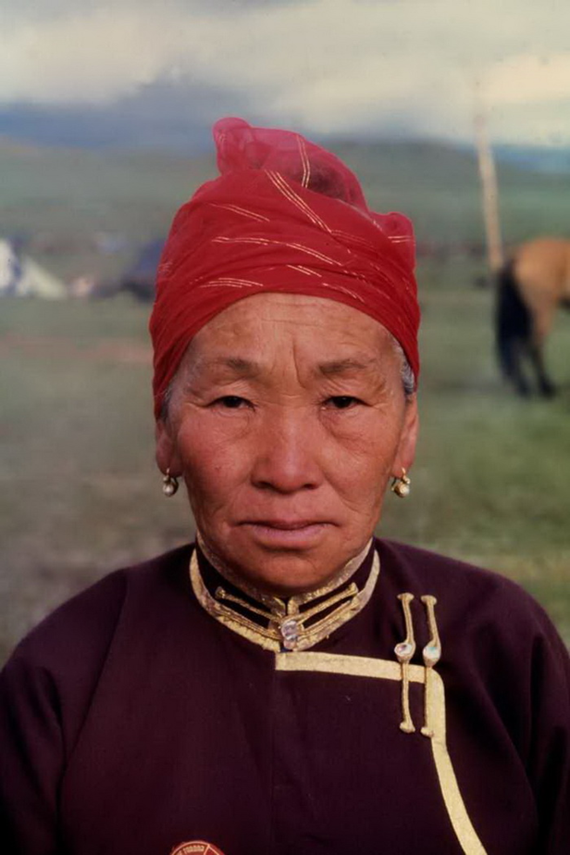
Монгольский: Vayarla (вайала)

Slide 7
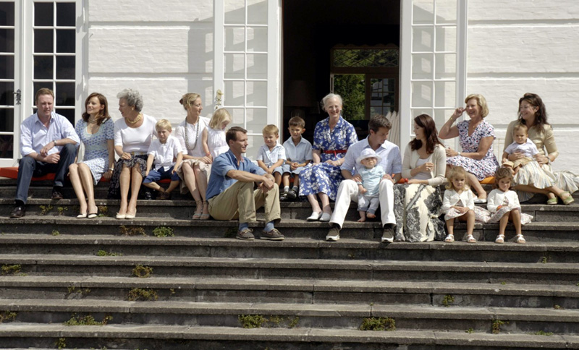
Датский: Tak (цак)

Slide 8
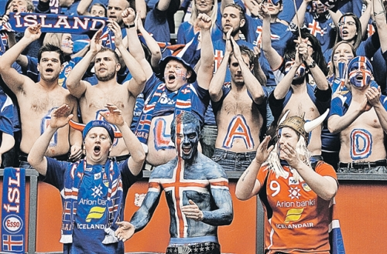
Исландский: Takk (таак)

Slide 9
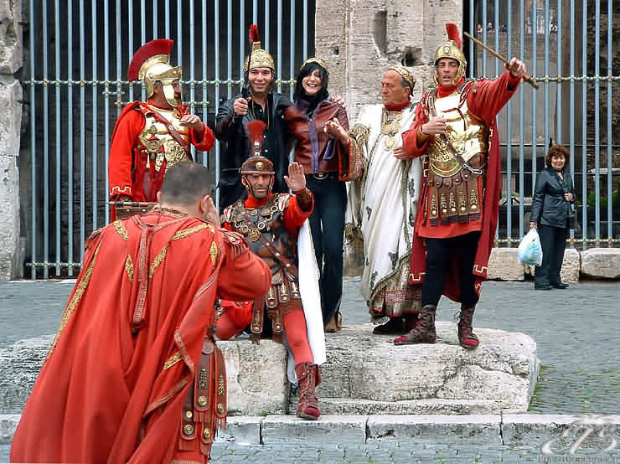
Итальянский: Grazie (грацие)

Slide 10
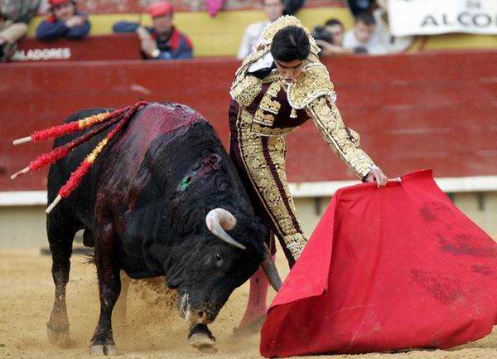
Испанский: Gracias (грасиас)

Slide 11
Латвийский: Paldies (палдис)

Slide 12
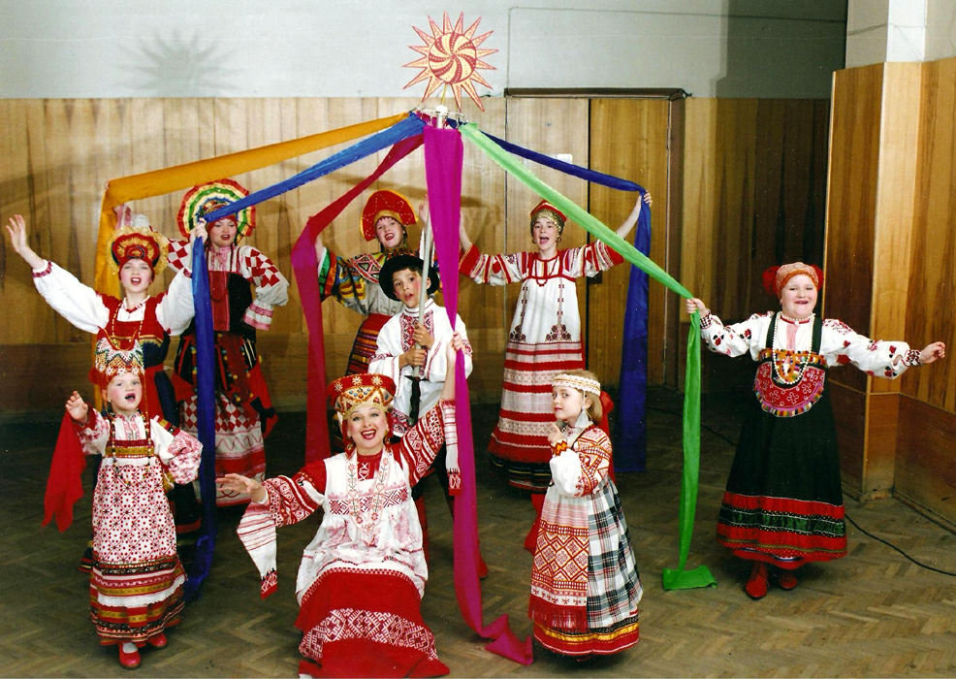
Литовский: Kob chie (коб чи)

Slide 13
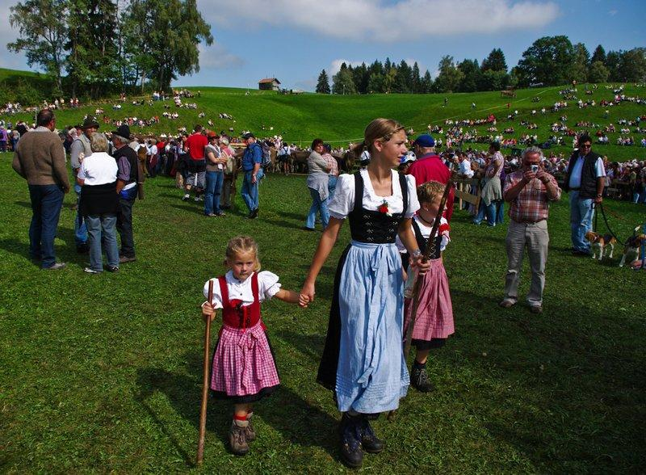
Немецкий: Danke schön (данке шон)

Slide 14
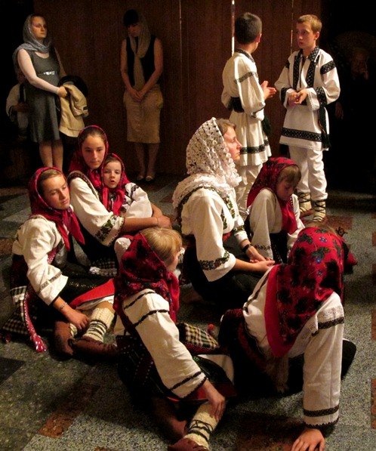
Румынский: Multimesk (малтимеск)

Slide 15
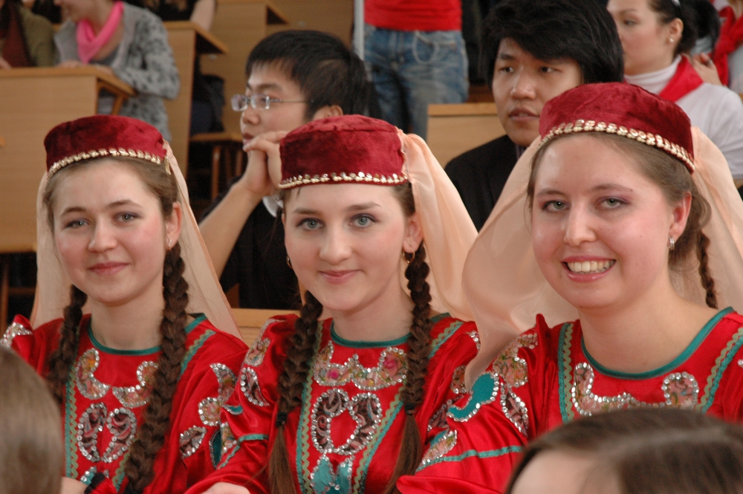
Татарский: Rekhmet (рехмет)

Slide 16
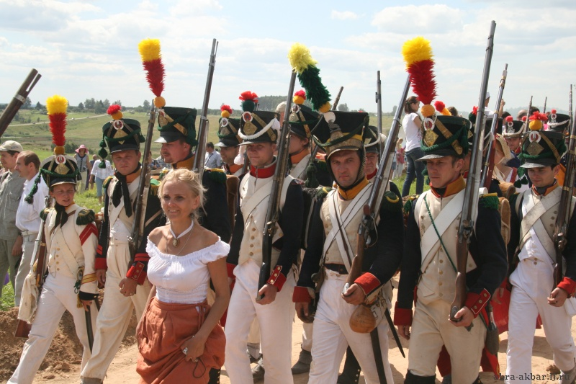
Французский: Mercib eaucoups (мерси боку)

Slide 17
Презентацию выполнила учитель географии, зам. директора по ВР ГБОУ СОШ № 97 Западного округа города Москвы ТИМОФЕЕВА ЕЛЕНА АЛЕКСЕЕВНА

